Slide 1


Slide 2
本章主要内容:
§10.1 概述
§10.2 D/A转换器
§10.3 A/D转换器

Slide 3
§10.1 概 述
10.1.1 一个实时控制系统
10.1.2 采样、量化和编码
10.1.3 采样保持器

Slide 4
计算机构成数据采集或过程控制系统时，要采集的外部信号或被控制对象的参数，往往是温度、压力、流量、声音和位移等连续变化的模拟量。
模拟量必须由A/D转换器（Analog to Digital Converter，ADC）变成数字量后，才能送入计算机进行处理。
计算机处理后的结果，要经过D/A 转换器（Digi-tal to Analog Converter，DAC），转换成模拟量后，才能显示、描记或驱动执行部件，达到控制的目的。

Slide 5
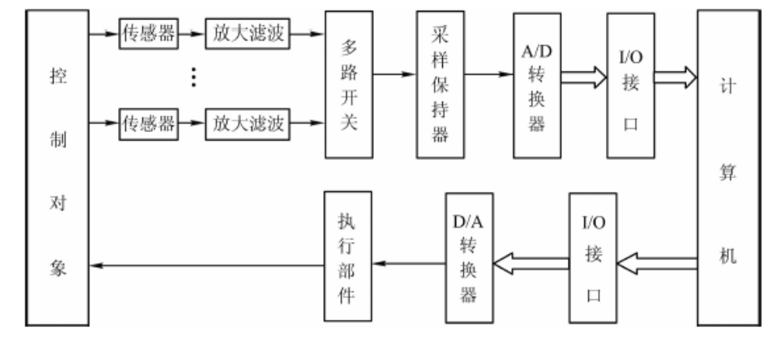
10.1.1 一个实时控制系统
一个包含A/D和D/A的实时闭环控制系统
若只有A/D转换通道，便是一个多路数据采集系统
若只包含D/A转换通路，就是一个程序控制系统

Slide 6
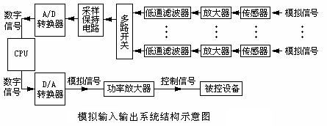
模拟输入输出系统

Slide 7
模拟量输入通道
  1．传感器
  2．信号处理环节
  3．多路转换开关
  4．采样保持电路
  5．A/D转换器

Slide 8
模拟量输入通路
传感器：将压力、流量、速度等非电模拟信号，转换成电流或电压信号。
放大器：用高输入阻抗运放将μV或mV量级的模拟信号放大到一定幅度（几V）。
滤波器：选取信号中一定频率范围内的成分，去掉各种干扰和噪声。
多路模拟开关：切换多路输入信号，使共用一个ADC，降低成本，减小体积和功耗。也可选用内部有多路开关的ADC，如ADC0809。
采样保持器：信号较缓慢，可直接加到ADC；如变化较快，还要用采样保持器来提高A/D的正确性。

Slide 9
模拟量输出通道
  1．D/A转换器
  2．锁存器
  3．放大驱动电路

Slide 10
10.1.2 采样、量化和编码
模拟信号经预处理后从多路开关输出时，幅度已达到几伏量级，还必须经过采样、量化和编码过程才能成为数字量。
1. 采样和量化
采样：按相等的时间间隔t，从电压信号上截取一个个离散的电压瞬时值。
量化：采集下来的电压瞬时值的数字表示。量化只能达到一定精度。

Slide 11
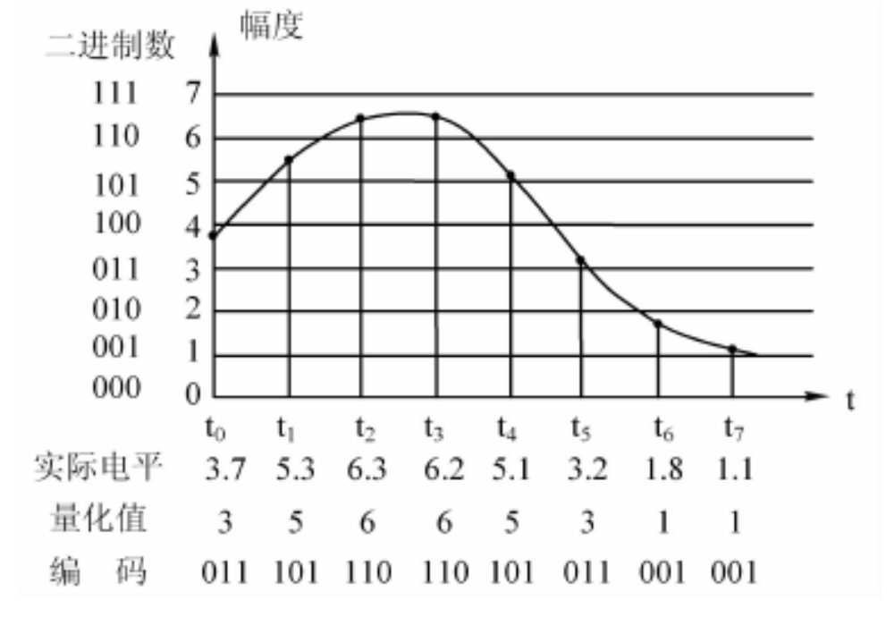
模拟信号的量化过程
信号电压被分成7层，每层含1V;
每个采样落在唯一的分层；
根据分层决定它的量化数值;
量化单位q：每个分层包含的电压范围;
q越小, 采样精度越高。

Slide 12
数字量编码：数字量可用若干种代码来编码。图中为3位二进制编码，即用000~111表示数字量0~7。
采样率f_{S}：采样间隔t的倒数，t越小，f_{S}越高，即每秒采集的点数越多，数字信号越接近于原信号。
分层数：必须是2^{n}，如2³=8，即n=3，n也是数字量的位数。
分辨率n：A/D转换器能分辨最小量化信号的能力，用位数n表示。实际ADC中，n常取8，10，12，16等。

Slide 13
最大输入电压范围：ADC允许的输入电压量程，例如0∼5V，-5V∼+5V，±10V等。
参考电压V_{R}：转换过程采用的电压标准，同时用来设定ADC能转换的电压范围，即指定它的实际量程（满量程）。
量化单位q：一个8位ADC，量程0~5V，分成2⁸=256层，它能分辨的最小的量化信号电平即量化单位：
q =电压量程范围/2^{n}
=5.0V/256≈0.019V=19mV
1LSB：q是数字量中最低位LSB=1时所对应的电压值，因而也称为1LSB。

Slide 14
2. 编码
数字量编码：经采样和量化后，模拟量↓数字量，数字量要用代码表示。
编码的形式：如，二进制码、BCD码、ASCII码等。
常用编码形式：自然二进制编码，双极性二进制编码。
选定编码方式：特定器件中编码方式是固定的，有些器件可通过外部连线来选择几种编码方式。

Slide 15
自然二进制码
量化过程将参考电压V_{R}设定的满量程（FSR）电压值分成2^{n}等分，然后看采样值落在哪个分层内，便量化成相应的数字量。因此输入模拟量与满量程的比值是小于1的小数。用二进制小数形式表示数字量，即自然二进制码。
n位自然二进制码表示一个小数N：
N=d₁2⁻¹+d₂2⁻²+…+d_{n}2^{-n}
系数d_{i}=0或1，是二进制小数中第i位上的数码。
2^{-n}是小数各位上的加权。第1位加权最大为1/2（最高有效位MSB）；最右边第n位加权最小为1/2^{n}（最小有效位LSB），等于量化单位q。
自然二进制编码的小数点不表示出来。

Slide 16
例 二进制小数0.110101 记作110101，表示10进小数：
N=1×0.5+1×0.25+0×0.125
+1×0.0625+0×0.03125+1×0.015625
=0.828125
即二进制码110101表示的模拟量是满量程的82.8125％
假设：V_{R}为参考电压，即满量程值，V_{X}是实际模拟电压值，则
V_{X}=V_{R}×N
当V_{R}=+10V，数字量110101表示模拟电压：
V_{X}=10V×0.828125=8.28125V
当V_{R}=+5V，数字量110101表示的模拟电压为：
V_{X}=5V×0.828125=4.140625V

Slide 17
ADC的量程不同，同一个数字量所表示的模拟量大小也不一样。通过改变参考电压，可改变量程。
若已知参考电压V_{R}和模拟电压V_{X}，也可以计算出V_{X}的数字量N来。
例如，当V_{R}=+5V，V_{X}=1.0V时，V_{X}的数字量为：
N=V_{X}/V_{R}=1.0V/5.0V=0.2
二进制小数0.2=0.00110010，由于在机器中小数点不表示出来，所以用00110010或32H来表示V_{X}的数字量。

Slide 18
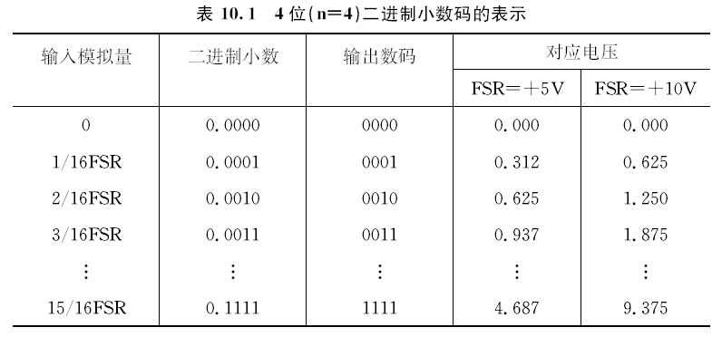
FSR=5V和10V时，4位二进制小数码的表示方法
数字量全1（满码），等于FSR×(1-2^{-n})，比满量程小1LSB。
例如 FSR=+5V，满码1111表示5V×(1-2⁻⁴)=4.6875V。

Slide 19
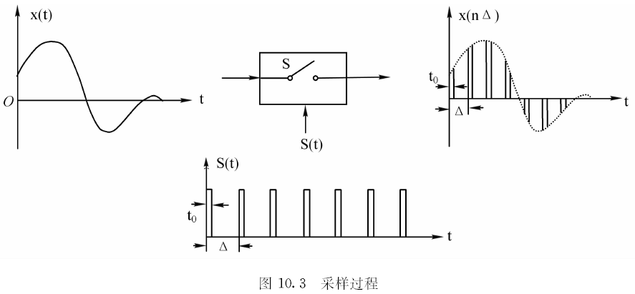
10.1.3 采样保持器
1. 采样过程
将模拟信号转换成离散信号的采样过程的形象表示

Slide 20
采样过程
模拟信号x(t)加到采样器输入端, 采样脉冲S(t)控制开关S的通断。
S合上, x(t)送到输出端；S断开,采样器无输出。
采样脉冲S(t)是周期Δ、宽度t₀的矩形脉冲序列。
采样脉冲出现时, S接通t₀秒, 其余时间断开。
结果, 输出宽度t_{0、}周期Δ的脉冲序列x(nΔ), 序列幅度被x(t)所调制, 这个过程就是采样。
x(nΔ)序列即为采样所得的离散模拟量。
采样率f_{S}：离散量出现的重复频率，f_{S} =1/Δ。

Slide 21
量化过程
采样器输出的是特定时间点的信号幅值，依然是模拟量，须由ADC转换成计算机认识的数字量。
模数转换包含量化、编码等操作，完成这些操作的时间即为模数转换时间t_{C}。
若在t_{C}内输入信号变化量Δx很小，采样过程引入的误差可忽略不计。采样开关就可制作在ADC内部，ADC直接连到采样器输出端。
若输入信号变化速率较高，必须在采样开关和A/D间加采样保持器？（Sample and Hold, S/H）。

Slide 22
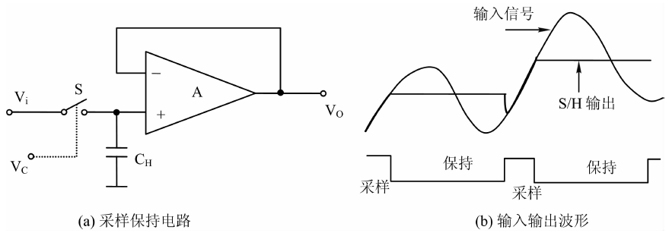
采样保持
采样保持器包含开关S、保持电容C_{H}和缓冲放大器A。
V_{C}采样控制命令，=1采样，S合上，模拟信号V_{i}经S向C_{H}充电。A的跟随特性使输出电压V_{O}跟随V_{i}变化。
当V_{C}=0，S断开，C_{H}上的电压将保持一定时间，输出电压V_{O}被保持在S断开前瞬间的值，实现了采样和保持功能。

Slide 23
§10.2 D/A转换器
10.2.1 数/模转换器原理
10.2.2 数/模转换器的主要性能指标
10.2.3 数/模转换器AD7524、
DAC0832和DAC1210

Slide 24
10.2.1 数/模转换器原理
D/A转换器(DAC)是把输入数字量转换为与输入量成比例的模拟信号的器件。
多数D/A转换器把数字量（如二进制编码）变成模拟电流，如要转换成模拟电压, 还要使用电流/电压转换器（I/V）。
少数DAC内部有I/V变换电路，可直接输出模拟电压值。I/V转换电路由运算放大器构成。
D/A转换器原理较简单，大部分ADC内部含有D/A转换电路，因此先学习D/A。

Slide 25
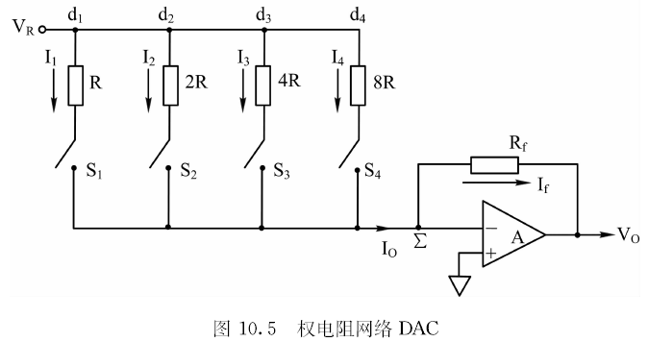
权电阻网络D/A转换器
是4路输入加法器电路，d₁~d_{4：}4位输入数字量，R/2R/ 4R/8R：加权电阻，S₁~S_{4：}电子模拟开关。
当d_{i}=1时，S_{i}闭合，接通相应权电阻；d_{i}=0，S_{i}断开。
运放同相输入端+接地，输入阻抗非常高，流入反相端−的电流及+、−间电流≈0，V₋=V₊=0，∑为虚地点。

Slide 26
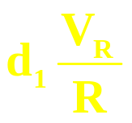
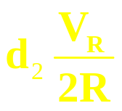
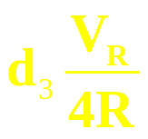
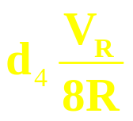




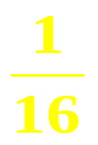

参考电压V_{R}为权电阻支路提供权电流，各支路中电流的大小与权电阻成反比。
流入相加点∑的总电流为：
I_{O}=d₁I₁+d₂I₂+d₃I₃+d₄I₄= + + +
=2 （d₁2⁻¹+d₂2⁻²+d₃2⁻³+d₄2⁻⁴）
由于流入运放电流为0，故I_{f}=I_{O}。又因∑点虚地，所以V_{O}= -I_{f}·R_{f} =-I_{o}·R_{f}。固定V_{R}，则V_{O}与输入数字量成正比。
如果R_{f} = R/2，输入数字量d₁d₂d₃d₄=1000，V_{R} = +5V，则输出电压:
V_{O}=-I_{O}×R_{f}
=-2 × （1× +0× +0× +0× ）×
= - V_{R} = - 2.5V

Slide 27
这样，用二进制数字控制开关通断，电路就能形成与开关状态相应的输出电压。
由于开关和权电阻数目有限，D/A只能输出某些固定的电压值。上例中，输入数字量范围0000~1111B，对应16种电压值，大小0V ∼ V_{R}(1-2⁻⁴)V。
结果，D/A形成的电压信号，会出现许多台阶。
输出时间间隔Δt越小，台阶就越窄。
D/A 中包含的开关和权电阻数越多，即D/A的位数越多，相邻两电压台阶间的高度差就越小，输出波形与真实的模拟信号越接近。
实现D/A转换的方案还有好几种，如R-2R梯形电阻网络DAC，2^{n}R电阻分压式DAC等，它们都做在集成电路芯片内部，不一一介绍了。

Slide 28
10.2.1 数/模转换器原理
10.2.2 数/模转换器的主要性能指标
10.2.3 数/模转换器AD7524、
DAC0832和DAC1210

Slide 29
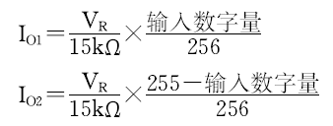
10.2.2 数/模转换器的主要性能指标
1. 输入数字量
多数D/A只接受自然二进制码，少数采用双极性二进制码或BCD码等。一般都是并行输入数据，TTL电平，少数产品还可能接受CMOS或PMOS电平的数字量。
2. 输出模拟量
多数D/A转换器是电流输出型，给出参考电压V_{R}下，输入为满码时的输出电流。如8位DAC0832的输出电流：
式中，15kΩ是内部R-2R电阻网络中的电阻值。

Slide 30
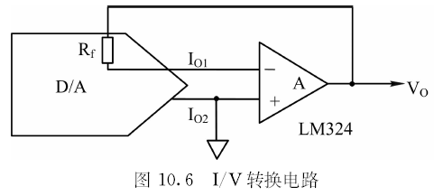
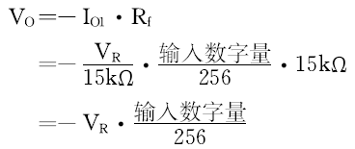
为将输出电流转换成电压，可在DAC输出端加一个由运放A和反馈电阻R_{f}构成的I/V转换电路。通常，R_{f}做在D/A内部，在芯片上有引脚，大小与权电阻相同。这样，只需外接一个运放。从电路可得输出电压表达式，它仅与V_{R}和数字量有关。即

Slide 31
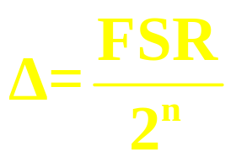
3. 分辨率（Resolution）
分辨率是输入数据发生1LSB的变化时，所对应的输出模拟量的变化。分辨率Δ与输入数字量位数n的关系：
式中，FSR是D/A转换器的满量程，近似等于输入为满码时的输入电压值。通常也用百分数来表示分辨率。例如：
8位D/A，2^{n}=256，分辨率(1/256)×FSR=0.39%FSR
12位D/A，2^{n}=4096，分辨率(1/4096)×FSR=0.0244%FSR
由于分辨率与转换器的位数间具有固定的对应关系，常用位数n来表示分辨率，如D/A转换器的分辨率可以是8，10，12，16位。

Slide 32
4. 精度（Accuracy）
DAC的实际输出值与理想输出值间存在误差，用精度表示，即此差值与满量程输出电压或电流的百分比。
例如，某DAC的电压满量程为10V，其精度为0.02%，则输出电压的最大误差为10.00V×0.02%=20mV。一般D/A转换器的误差应不大于 LSB。
5. 建立时间（Setting Time）
建立时间也称为稳定时间，用t_{S}表示，是从数字量输入到建立稳定的输出电流的时间。
超高速DAC，t_{S}<100ns； 较高速DAC，t_{S}=1μs~100ns；
高速DAC，t_{S}=10μs~1μs；低速DAC，t_{S}>100μs。
例如，12位D/A转换器DAC1210的t_{S}=1μs。

Slide 33
10.2.1 数/模转换器原理
10.2.2 数/模转换器的主要性能指标
10.2.3 数/模转换器AD 7524、
DAC 0832和DAC 1210

Slide 34

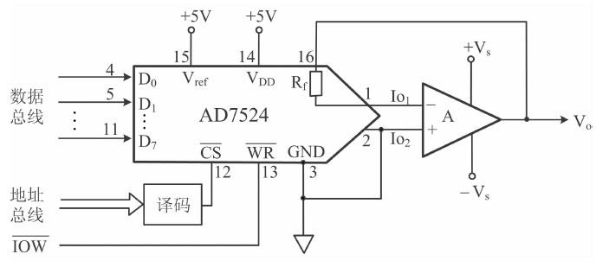
1. 数/模转换器AD7524
AD7524是美国AD公司（Analog Device）的8位电流输出型D/A，CMOS工艺，功耗10mW，精度为 LSB。单电源供电，电源电压范围从+5V到+15V。
图10.7是AD7524的一个实用电路。
图10.7

Slide 35




CPU把AD7524当成由8位数据锁存器构成的输出口，地址总线译码后形成的I/O片选信号连到 ，赋予它1个端口地址。
系统总线的 接到它的写使能端 ，当用输出
指令OUT将待转换的8位数据送到DAC时， 和 有效，转换立即开始，经 t_{S}时间（相当于执行1条OUT指令）后，转换便结束。
随后在互补的电流输出端 I_{O1}和 I_{O2}产生输出电流，经I/V转换电路后，在V_{O}端形成模拟电压。
V_{O}的大小由输入数字量和参考电压V_{ref} 决定，V_{ref}允许的范围为±10V，本例中V_{ref}=+5V，其输出电压为：

Slide 36
通常再在输出端加一级反相电压跟随器，使V_{O}′=V_{O}。所以当输入数字量为0时，V_{O}′＝0V；当数字量为FFH时，V_{O}′=4.98V。如果把输出信号V_{O}与示波器的Y轴相连，再把两者的地连在一起，就可在示波器上观察D/A转换后的输出波形。
通过编程来改变送给DAC的数据和控制向DAC发送数据的时间，就能用它来产生各种波形

Slide 37
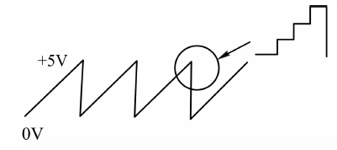
例10.1 设图10.7中DAC的口地址为80H，要求输出从0V向4.98V 线性增长的周期性锯齿波。程序如下：
START：MOV AL，0FFH ；初值为FFH
AGAIN：INC AL ；AL增1
OUT 80H，AL ；D/A转换
CALL DELAY ；延时
JMP AGAIN
输出波形由255个阶梯波组成，阶梯宽度由DELAY子程序的延时时间决定。

Slide 38
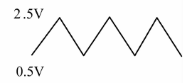
例10.2
要求用图10.7的电路，形成下图所示的三角波，波形下限电压为0.5V，上限电压为2.5 V。
由于 1LSB=5V/256=0.019V
所以下限电压对应的数据为：
0.5V/0.019V=26=1AH
上限电压对应的数据为：
2. 5V/0.019V=128=80H

Slide 39
BEGIN：MOV AL，1AH ；下限值
UP： OUT 80H，AL ；D/A转换
INC AL ；数值增1
CMP AL，81H ；超过上限了吗?
JNZ UP ；没有，继续转换
DEC AL ；超过了，数值减1
DOWN: OUT 80H，AL ；D/A转换
DEC AL ；数值减1
CMP AL，19H ；低于下限了吗?
JNZ DOWN ；没有
JMP BEGIN ；低于，转下个周期
类似地，还可用D/A生成方波、梯形波和正弦波等。还可在内存中存储波形的1个周期，依次取出送给D/A，并重复以形成复杂的周期波形。此外，可用A/D采集实际波形后存入内存，获得所需的周期数据。

Slide 40
2. 模数转换器DAC0832
1）性能指标
NSC公司（National Semiconductor Corporation）生产的DAC0832，是带有数据输入寄存器的8位DAC，低功耗CMOS工艺，采用R-2R梯形电阻网络实现模数转换，转换结果以差动电流I_{OUT1}和I_{OUT2}输出。它可直接与8088、8086等微处理器总线相连。
主要参数：
分辨率 8位
转换时间 1μs
满量程误差 1LSB
参考电压 10V
单电源 +5V～+15V

Slide 41
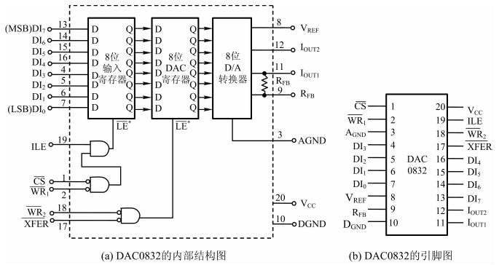
2）内部结构和引脚功能
20引脚DIP封装。内含1个8位输入寄存器和1个8位DAC寄存器，可分别选通。CPU送来的数据，可先打入输入寄存器，在需要D/A转换时，再选通DAC寄存器，实现转换，即双缓冲工作方式。

Slide 42
各引脚的功能：
V_{REF} 参考电压输入端。它是转换的基准，要求数值正确，稳定性好。
V_{CC} 电源电压。
A_{GND}模拟地，D_{GND}数字地。应将电路板上的所有模拟地和数字地各自连在一起，然后连到一个公共接地点，提高系统抗干扰能力。
DI₇~DI₀ 8位数据输入。
I_{OUT1}和I_{OUT2} 互补的电流输出端。
R_{FB} 片内反馈电阻引脚。
ILE 输入锁存使能信号输入端，高电平有效。
片选信号输入端。

Slide 43




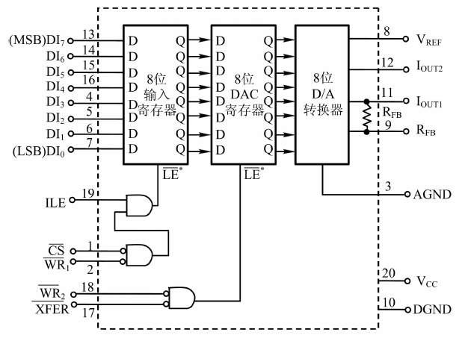
和 两个写命令输入。
传输控制信号输入端，低电平有效。
当ILE =1， 和 均为0时，8位数字量可到达输入寄存器；当 或 由0变1时，数据被锁存在其输出端。
当 和
均为0, 输入寄存器
锁存的8位数据进入DAC寄存器；
当 或
由0变1时，该数据被锁存在DAC寄存器输出端，即加到了D/A转换器，进行转换。

Slide 44




3） 三种工作方式
（1）直通方式
ILE接高电平， 、 、 和 都接数字地, 两个内部寄存器均选通，8位数字量一到达输入端，就立即加到 8位DAC，被转换成模拟量。
例如，构成波形发生器时，存在ROM中的基本波形被连续取出送到DAC去转换，不需外部控制，可用直通方式。
（2）单缓冲方式
把两个寄存器中的任一个接成直通方式，而用另一个锁存数据，就是单缓冲方式。
一般将 和 都接地，使DAC寄存器直通。
将ILE接高电平， 接I/O译码， 接 ，当执行
OUT指令后使 和 有效，将数据锁存到输入寄存器中，实现D/A转换。

Slide 45





（3） 双缓冲方式
以下两种情况需要用双缓冲式的D/A转换：
一、先把要转换数据打入输入寄存器，再在某个时刻启动D/A转换。这样可对某数据转换的同时，输入下个数据，提高运行速度。
可将ILE接高， 和 接 ， 和
分别接两个不同的I/O地址译码信号。执行OUT指令时
和 均为0。这样，可先用OUT指令，把数据写入输入寄存器；再执行第二条OUT指令，把输入寄存器中数据写入DAC寄存器，实现D/A转换。
例10.3 要求DAC0832工作于双缓冲方式，与8位CPU相连，试画出硬件连线路，并编写相关的程序。

Slide 46

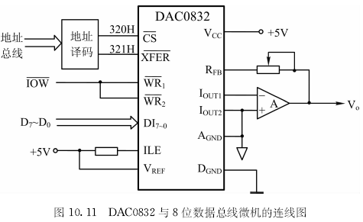
设计的硬件电路如图。 的口地址 320H， 的口地址321H。把1个数据两次锁存，通过DAC0832输出的程序段：
MOV DX，320H ；指向输入寄存器
MOV AL，DATA ；DATA为被转换的数据
OUT DX，AL ；数据打入输入寄存器
INC DX ；指向DAC寄存器
OUT DX，AL ；选通DAC寄存器启动D/A转换

Slide 47
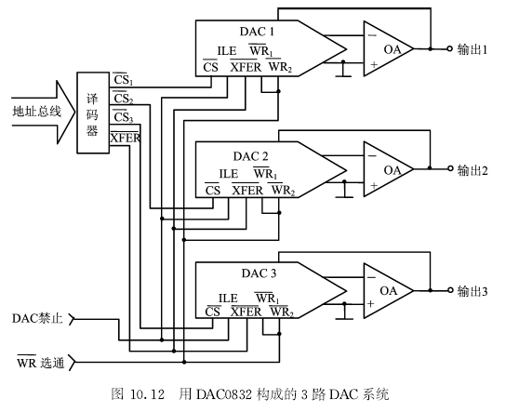
二、在需要同步进行D/A转换的多路DAC系统中，采用双缓冲方式，可在不同时刻把要转换的数据打入各DAC的输入寄存器，然后用一个转换命令同时启动多个DAC的转换。

Slide 48





图10.12中， 和 接CPU的写信号 ，3个
DAC的 引脚各由一个片选信号控制，3个
信号连在一起，接到第4个选片信号上。ILE可接高电平，保持选通状态。也可由CPU形成的禁止信号来控制，该信号为0时禁止将数据写入DAC寄存器。
这样，可在ILE为高时，用3条OUT指令分别将数据写入各DAC的输入寄存器；然后再执行一次OUT指令，使 变低，同时选通3个D/A的DAC寄存器，实现同步转换。

Slide 49


3. 模数转换器DAC1210
DAC1210是NSC公司的12位高分辨率电流输出型DAC, 24引脚DIP封装。主要指标：电流建立时间t_{S}=1μs，工作电压+5V～+15V，参考电压范围±25V。工作原理与8位DAC0832雷同。图10.13是DAC1210的逻辑图。
DAC1210包含8位和4位两个输入寄存器，在 和
=0 才允许输入数据，进一步由 =1/0来区分8/4位输入寄存器。它有DI₁₁~DI₄和DI₃~DI₀共12根数据输入脚，可与16或8位总线的CPU相连。

Slide 50
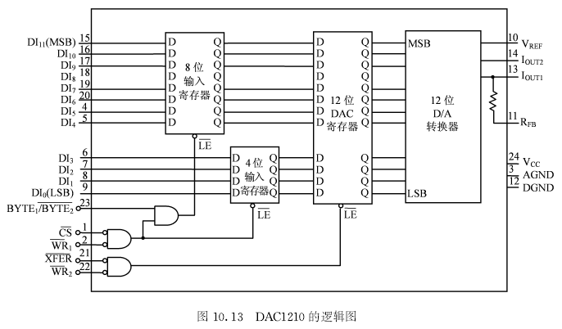
DAC1210的内部结构逻辑图

Slide 51


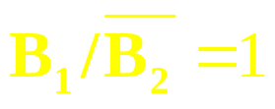


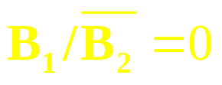


例10.4 将DAC1210接到8位CPU，画出硬件连线图，并编写D/A转换程序。
将DI₁₁~DI₄与数据总线D₇∼D₀相连，而DI₃~ DI₀并接到高4位D₇∼D₄上， 和 与系统总线的 相连，12位数据分两次写入：
对 口执行OUT指令，使 和 ， , 写入高8位数据DI₁₁~D_{I4}。这时，因 和 的低电平，使12位数据中的高4位也写进了4 位输入寄存器。
再对 口执行OUT指令, 使 、 , 又因A₀=1使
，写入低4位数据，高8位输入寄存器被禁止，低4位写进了4位输入寄存器。
再对 口执行OUT指令，使 和 , 将存于2个输入寄存器的12位数据一起写入12位DAC寄存器并启动D/A转换。1μs后在输出端便得到转换结果。

Slide 52
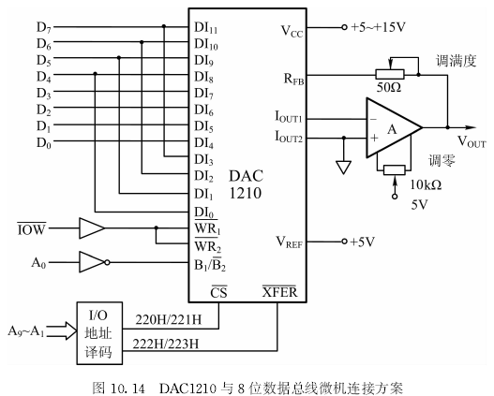
12位DAC与8位CPU的连接方案

Slide 53
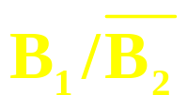

控制DAC1210转换要用到3个I/O端口，并用地址总线A₀来区分奇偶地址，分别寻址4/8位输入寄存器。
A₀反相后连到 端，A₉~A₁译码形成端口地址，其中接 的口地址为220H~221H，偶地址（220H）选通8位输入寄存器，奇地址（221H）选通4位输入寄存器。
的口地址为222H~223H，两个地址都可启动D/A转换。

Slide 54
若待转换的数字量存在BX寄存器的低12位，则完成一次D/A转换的程序如下：
START：
MOV DX，220H ；指向220H端口
MOV CL，4 ；移位次数
SHL BX，CL ；BX中数左移4次后向左对齐
MOV AL，BH ；取高8位
OUT DX，AL ；写入8位输入寄存器
INC DX ；口地址=221H
MOV AL，BL ；取低4位
OUT DX，AL ；写入4位输入寄存器
INC DX ；口地址=222H
OUT DX，AL ；启动D/A转换，AL中为任意值

Slide 55
§10.3 A/D转换器
10.3.1 模/数转换器原理
10.3.2 模/数转换器ADC0809
和AD574A

Slide 56
10.3.1 模/数转换器原理
实现A/D转换的方法有十几种，常采用计数法、逐次逼近法、双斜积分法和并行转换法等。
逐次逼近式A/D转换速度快、分辨率高，芯片成本较低，因此在数据采集系统中广泛应用。仅介绍逐次逼近式A/D转换器的原理和它们的使用。
这类ADC的转换原理以逐次逼近原理为基础，即把输入电压V_{i}与一组从参考电压分层得到的量化电压比较，从最大量化电压开始，由粗到细逐次进行，根据每次比较的结果，确定相应的位是1还是0。不断比较，不断逼近，直到两者的差别小于某一误差范围时，即完成了一次转换。

Slide 57
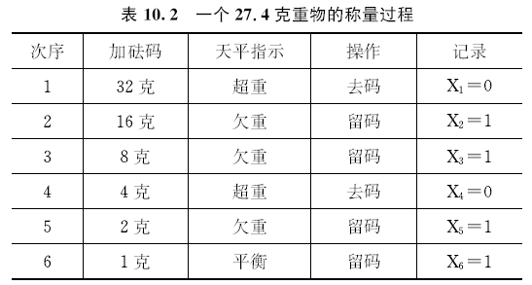
天平称量物体的过程
采用天平称量一个重27.4克的物体，天平有32克、16克、8克、4克、2克和1克等6种砝码。称量时, 先从最重的砝码试起，称量过程见表10.2。经6步操作后，天平基本平衡。因最小的砝码是1克，已无更小砝码可用，所以称量结束。结果为：
M_{X}=0×32+1×16+1×8+0×4+1×2+1×1=27克

Slide 58
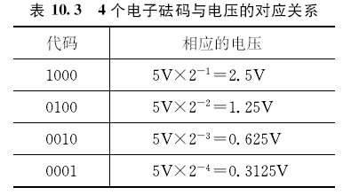
可用二进制码d₁d₂d₃d₄d₅d₆=011011来表示其重量，误差为0.4克。
如再增加0.5克、0.25克两种砝码，相当于n=8，用8位二进制01101101表示重量，也就是27.25克，结果更精确。
逐次逼近A/D转换器像一架电子自动平衡天平。例如，用量程+5V的4位逐次逼近式ADC，转换一个V_{i}=3V电压量，由于n=4，它有4个以二进制码表示的电子砝码，它们与电压量的对应关系如表10.3 

Slide 59
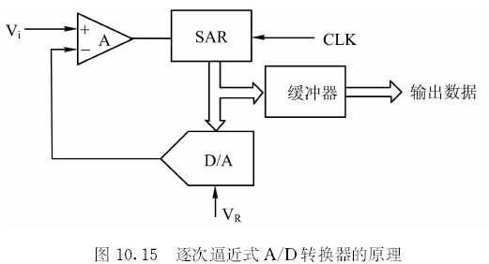
逐次逼近式ADC由逐次逼近寄存器SAR、D/A转换器、比较器A、缓冲器等组成。SAR则含移位寄存器、数据寄存器及决定去/留码的逻辑电路等，在CLK同步下有序操作。
D/A形成电子砝码，送到比较器A的“-”端。对“+”端的模拟电压V_{i}和“-”端电子砝码比较，V_{i}大于所加砝码，输出1，去/留码逻辑决定保留这个砝码；否则就去除这个砝码。

Slide 60
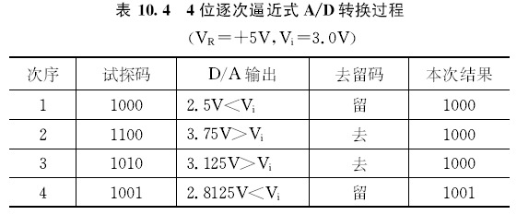
V_{i}=3V，n=4情况的转换过程：
1. 在CLK驱动下，SAR中移位寄存器的MSB位加码，形成试探码1000。D/A将它转换成2.5V，送比较器A“-”端与V_{i}比较；因2.5V<3V，去/留逻辑保留最高位1，即结果为1000。
2. 对第二位加码，形成试探码1100，DAC输出2.5V+1.25V =3.75V>3V，应去掉这位，本次结果为1000。
3. 第三位试探码为1010, 其电压3.125V>3V, 去掉, 结果1000。
4. 第四位为1001，电压2.8125V<3V，留码，结果为1001。
这就是最后结果。转换过程 

Slide 61
4次比较结束，结果为1001，就是V_{i}=3V的数字量。它表示的实际电压为2.8125V, 与输入电压间的误差为2.8125V-3V=-0.1875V。该ADC的量化单位(1LSB)为5V/2⁴=0.3125V，量化误差已小于1LSB。
增加位数即加进更小的电子砝码，将提高精度。例如增加到8位, 再加4个电子砝码：0.15625V, 0.078125V, 0.0390625V和0.01953125V。结果3V输入可转换成10011001，表示电压2.98828125V，与3V的误差为0.01171875V，小于量化单位5V/2⁸=0.0195321V。增加位数后转换精度明显提高了。
一个8位逐次逼近式A/D, 每决定1位码的去/留，需要8个CLK的比较操作。完成一次转换共需8×8=64个CLK，加上准备与结束阶段的几个CLK，转换时间t_{C}大致为64个时钟脉冲周期。

Slide 62
大部分ADC的时钟由外部提供。
例如，ADC0809是8位逐次逼近式ADC，典型工作时钟频率f=640kHz，其周期为1/（640×10³）秒。完成一次转换的时间为：
t_{C}=64×( 1/640×10³） 秒=0.0001秒=100μs
如f=500kHz，则t_{C}=128μs。
与DAC一样，ADC也有若干性能指标，如：分辨率、精度、转换时间、孔径时间、输入电压范围、输出数据格式、参考电压范围等，由于ADC和DAC的互逆关系，在理解了DAC性能指标的基础上，不难掌握ADC性能指标的含义，从而能根据需要选择合适的器件。

Slide 63
§10.3 A/D转换器
10.3.1 模/数转换器原理
10.3.2 模/数转换器ADC0809
和AD574A

Slide 64
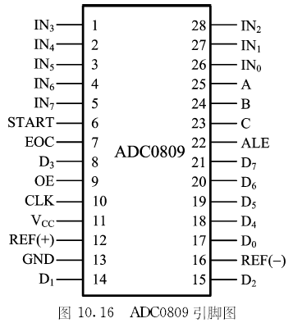
1. 模/数转换器ADC0809
ADC0809是NSC公司的8通道8位A/D转换器，将多路模拟开关和8位ADC集成在一个芯片内，便于构成多通道数据采集系统。
1）引脚
IN₇~IN₀ 8通道模拟量输入端
D₇~D₀ 结果数据输出端
START 启动转换命令输入端
EOC 转换结束指示脚。转换开始后为低电平，转换结束即变回高电平。
OE 输出使能端。高电平打开输出缓冲器三态门，读出数据

Slide 65
1）引脚
C、B和A 通道号选择输入端。所加电平的编码为000~111时分别选通模拟输入通道IN₀~IN₇。
ALE 通道号锁存控制端。高电平锁存CBA脚上的通道号选择码，接通相应通道的模拟开关。常把它与START连一起，由启动信号同时锁存通道号。
CLK 外接时钟接入端。当V_{CC}=+5V时，典型时钟640kHz，t_{C}=100μs。
REF(+)，REF(-) 参考电压输入脚。通常REF(-)接模拟地, 若REF(+)=+5V，输入范围为0～+5V。

Slide 66
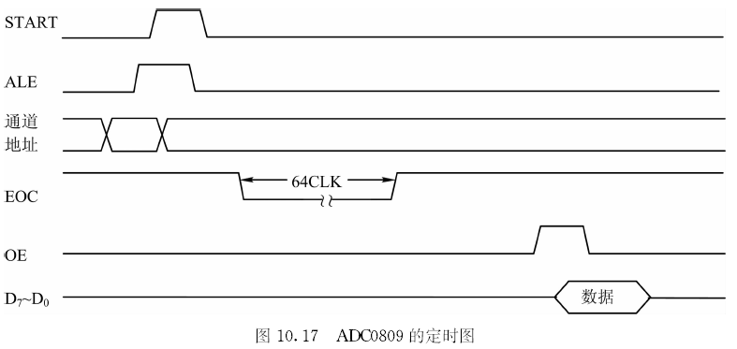
2） 工作过程
图10.17是ADC0809的定时图。

Slide 67
对指定的通道采集一个数据的过程：
（1）选择当前转换的通道，即将通道号编码送到C、B和A引脚上。
（2）在START和ALE脚上加一个正脉冲，将通道选择码锁存并启动A/D转换。可执行OUT指令来产生负脉冲，经反相形成正脉冲，也可由定时电路或可编程定时器提供启动脉冲。
（3）转换开始，EOC变低，经64个时钟周期后，转换结束，EOC变高。
（4）转换结束后，可通过执行IN指令，设法在OE脚上形成高电平脉冲，打开输出缓冲器三态门，让转换结果出现在数据总线上，并被读入累加器。

Slide 68
采样率控制：
可采用软件延时、定时中断、周期脉冲等方法
转换结束判定：
延时等待、查询EOC电平、用EOC 正跳变请求中断
转换通道选择：
先从数据总线送出通道号，用锁存器将它们锁存在CBA引脚上后，再启动转换。
A₂~A₀不参加I/O译码，而连到CBA脚，执行OUT指令启动各通道转换时，同时将I/O地址中的通道号送出。
多通道数据采集：
若8个通道均接模拟输入，可从通道0开始，启动转换并等转换结束后读取数据；然后启动下通道的转换并读取数据；8个通道全部转换一次称完成了一遍扫描，至少需要8倍的转换时间。

Slide 69
3）多通道数据采集方案
（1）定时中断控制采样率，采用地址信号选择通道的方案
用ADC0809设计一块插入PC/XT的扩展槽的8通道数据采集卡；
以200Hz速率对每个通道均采集1024个数据，也就是5ms对8通道扫描一遍，采来的数据存到数据段中以DBUF为始址的缓冲区中；
按通道号次序存放数据，即按通道07依次存入各通道的第1个数据，接着存入各通道的第2个数据，直到各通道都存满1024个数据为止。

Slide 70
用8253来产生定时脉冲控制采样率
在8253的CLK₀加频率为1MHz时钟脉冲，编程使通道0工作于方式2，时间常数取1MHz/200Hz=5000，便可从OUT₀输出200Hz的负脉冲序列，即每隔5ms从OUT₀输出1个正跳变脉冲。
用中断服务程序实现8个通道的转换
将该脉冲加到PC机上为用户保留的IRQ₂中断请求端，即加到系统板上8259A的IR₂引脚上，在8259A控制下定时向CPU发中断请求，由中断服务程序实现采样。
在中断服务程序中用OUT指令启动通道0的转换，然后查询EOC脚，当EOC=1时转换结束，用IN指令读入结果并存储。接着启动通道1的转换并读取数据，8个通道依次转换结束便完成一次扫描。

Slide 71
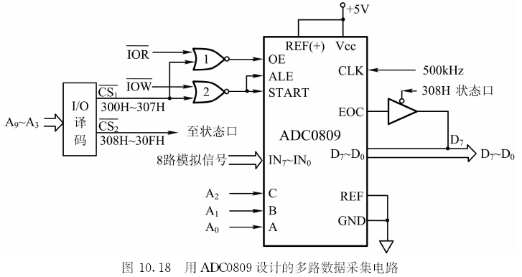
数据采集电路
如图，仅画出了ADC0809部分的电路，8253部分电路较简单，未画出。

Slide 72



数据采集电路
地址A₉~A₃经I/O译码器形成片选信号 和 。
选中8个I/O地址300H~307H，地址线A₂~A₀接到ADC的CBA脚，每个地址对应1个输入通道。 选中
8个I/O地址308H~30FH，用作状态口地址等。
接到ADC的时钟信号CLK从系统时钟分频而来，频率500kHz。
CPU执行OUT指令时，只要端口地址在300H~307H之内， 和 便有效，或非门 2 输出高电平脉冲，加在START和ALE脚上，启动A/D转换，同时还将A₂~A₀的编码即通道号锁存，选定待转换的输入通道。
EOC脚接D₇，构成状态口，地址308H。发出启动脉冲后，查EOC=0? 是，已开始转换；再查EOC=1？是，转换已结束。用IN指令读取结果。

Slide 73
PC/XT 机中8259A口地址为20H/21H，设数据采集卡上8253通道0 和控制口地址为318H和31BH。
数据采集程序：
DATA SEGMENT ；数据段
DBUF DB 8*1024 DUP（?） ；数据区（8×1024字节）
DATA ENDS
… ；堆栈段
；数据采集子程序
CODE SEGMENT ；代码段
ASSUME CS：CODE，DS：DATA

Slide 74
AD_8 PROC FAR
MOV AX，DATA
MOV DS，AX ；DS指向数据区段址
CLI ；禁止中断
CLD ；清方向标志
；设置0AH号中断矢量，段址和偏移量ES:DI=0000: 4*0AH
MOV AX，0
MOV ES，AX ；ES=中断矢量表段址0000
MOV DI，4*0AH ；DI=中断IR2的偏移地址
MOV AX，OFFSET ADINT
；AX=中断服务子程序偏址
STOSW ；放入中断矢量表
MOV AX，SEG ADINT ；取中断矢量段地址
STOSW ；放入中断矢量表中

Slide 75
；对8253进行初始化编程, 使通道0的控制字为:方式2, 先读写低字节, BCD计数；定时常数n=5000。
MOV DX，31BH ；8253控制口
MOV AL，00110101B ；通道0控制字
OUT DX，AL ；输出控制字
MOV DX，318H ；8253通道0
MOV AX，5000H ；时间常数n
OUT DX，AL ；先送低8位
MOV AL，AH
OUT DX，AL ；后送高8位
；设置屏蔽字，仅允许8259A的IR2和键盘中断，其余禁止
MOV AL，11111001B ；屏蔽字
OUT 21H，AL ；输出到屏蔽寄存器

Slide 76
；设置数据缓冲区始址到SI中, 计数初值到BX中, 等待中断。每通道采完1024个数据后结束中断。
MOV SI，OFFSET DBUF ；SI=数据缓冲区始址
MOV BX，1024 ；BX=数据计数器初值
STI ；开中断，等待中断
AGAIN：
CMP BX，0 ；中断一次BX-1，BX=0?
JNZ AGAIN ；BX≠0，未采完，循环等待中断
MOV AL，11111101B ；采完，禁止IR2中断
OUT 21H，AL
MOV AH，4CH ；退出中断
INT 21H
RET ；从子程序返回
AD_8 ENDP ；AD_8过程结束

Slide 77
；中断服务程序，每通道均采集1个数据，存进DBUF
ADINT PROC NEAR
MOV CX，0008H ；设置通道计数器初值
MOV DX，300H ；DX指向ADC通道0
NEXT：
OUT DX，AL ；启动一次转换
PUSH DX ；保存通道号
MOV DX，308H ；DX指向状态口308H
POLL：
IN AL，DX ；读入EOC状态
TEST AL，80H ；EOC（D7）=0?即开始转换了?
JNZ POLL ；非0，循环等待
NO_END：
IN AL，DX ；EOC=0，已开始转换
TEST AL，80H ；再查EOC是否为1
JZ NO_END ；EOC=0，等待转换结束

Slide 78
POP DX ；EOC=1，恢复通道地址
IN AL，DX ；读取结果
MOV ［SI］，AL ；存储到缓冲区中
INC DX ；DX指向下个通道
INC SI ；指向下个缓存单元
LOOP NEXT ；通道计数器−1，≠0则循环
DEC BX ；=0，缓冲数据计数器+1
MOV AL，20H
OUT 20H，AL
STI ；开中断
IRET ；自中断返回
ADINT ENDP ；中断服务程序结束
CODE ENDS
END

Slide 79
（2）用8255A控制ADC0809的方法
用8255A控制ADC0809的方案图如图10.19 。采用查询法来检测转换是否结束。
8255A的A口编程为方式0输入，C口高4位为输入，低4位为输出。
ADC的输出接到A口，8位数据从A口输入。
PC₂~PC₀输出3位通道号地址。
PC₃与ADC的START和ALE相连接，编程使PC₃发启动信号，并锁存通道号。
PC₇与EOC输出相连，查询PC₇状态可了解转换进程。
EOC还与ADC的OE输入相连，转换结束时OE也会变高，使ADC的输出缓冲器打开，数据出现在A口上，由IN指令读入CPU。

Slide 80
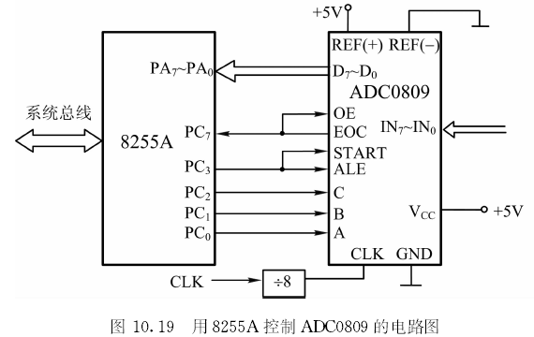
设图10.19中，8255A的端口地址为320H~323H，已对它进行了初始化，并将ES和DS置成了相同段基地址。要求把8通道的转换结果，存到段基址为ES，偏移量从DATA_ BUF开始的内存中。则ADC0809完成一次8路模拟量采集的子程序AD_SUB如下：

Slide 81
AD_SUB PROC NEAR
MOV CX，8 ；CX作数据计数器
CLD ；清方向标志
MOV BL，00H ；模拟通道号存在BL中
LEA DI，DATA_BUF ；缓冲区偏移地址
NEXT_IN：
MOV DX，322H ；C口地址
MOV AL，BL
OUT DX，AL ；输出通道号
MOV DX，323H ；指向控制口
MOV AL，00000111B ；PC₃置1
OUT DX，AL ；送出START信号
NOP ；延时
NOP ；高电平保持一段时间
NOP

Slide 82
MOV AL，00000110B ；PC₃=0
OUT DX，AL ；使START=0，结束启动信号
MOV DX，322H ；DX指向C口
NO_CONV：
IN AL，DX ；读入C口内容
TEST AL，80H ；查PC₇，即EOC信号
JNZ NO_CONV ；PC₇=1，还未开始转换，等待
NO_EOC：
IN AL，DX ；PC₇=0，已启动转换
TEST AL，80H ；再查PC₇
JZ NO-EOC ；PC₇=0，转换未结束，等待
MOV DX，320H ；PC₇=1，转换结束，指向A口
IN AL，DX ；读入数据
STOS DATA_BUF ；存入ES段的数据缓冲区
INC BL ；指向下个通道
LOOP NEXT_IN ；尚未完成8路转换则循环
RET ；已完成，返回
AD_SUB ENDP

Slide 83
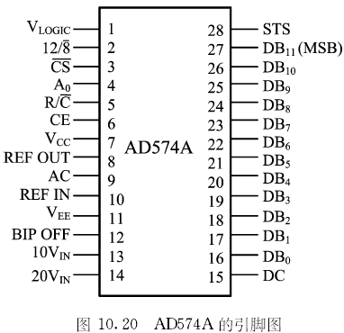
2. 12位A/D转换器AD574A*
AD574A是带有三态缓冲器的A/D转换器，可直接与8/16位微机接口，内有高精度参考电压源和时钟电路, 芯片内还含有逐次逼近式寄存器SAR、比较器、控制逻辑、DAC转换电路及三态输出缓冲器等。
*供选用

Slide 84
1）AD574A的引脚
（1）电源和地
V_{CC} +12V或+15V电源
V_{EE} -12V或 -15V电源
V_{LOGIC} 逻辑电源，接+5V
REF OUT 输出10V基准电压
REF IN 参考电压输入
AC 模拟地
DC 数字地
（2） 模拟量输入
10V_{IN} 单极性输入端，量程 0～+10V
20V_{IN} 单极性输入端，量程 0～+20V
BIP OFF 双极性偏置输入端，量程 -5V～+5V
（3）数据输出引脚
DB₁₁~DB₀ 输出数据线，DB₁₁为MSB

Slide 85


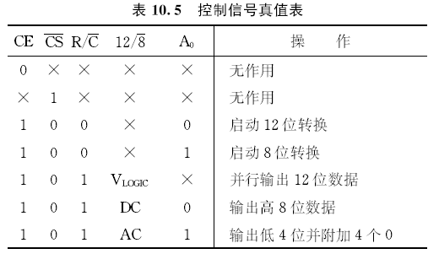
（4）控制和状态信号
CE 芯片使能输入
片选信号输入， 和CE同时有效芯片才工作
读/转换控制信号输入: 1 读，0 转换
数据模式选择, 1同时输出12位，0分两次输出。
A₀ 字节地址短周期信号, 输入 。A₀=0，12位转换; A₀=1，8位短周期转换。读出时， , A₀选择读出高8位(A₀=0)还是低4位(A₀=1)数据；若 , 则A₀不起作用。
STS 状态输出信号，=1 正在转换，=0 转换已结束。

Slide 86
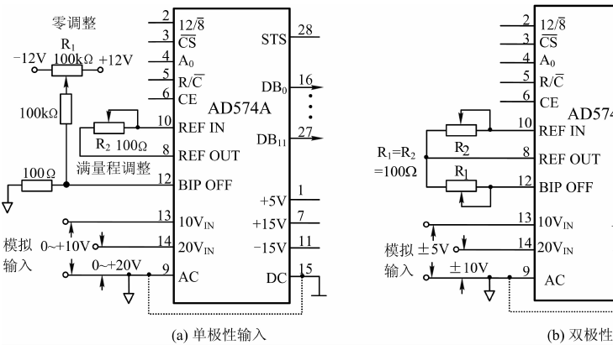
2） 单极性和双极性输入
AD574工作于单极性和双极性输入的连线图分别如图10.21(a)和(b)所示。

Slide 87
单极性输入方式
当输入信号幅度在0～+10V时，从10V_{IN}脚输入；若在0～+20V时，则从20V_{IN}脚输入。
100kΩ的电位器R₁用于零调整，在模拟量输入为0V时，12位输出数字量应为0，若不是全0，则需调整调零电位器。
100Ω电位器R₂调整满量程，当模拟量输入为最大值（10V或20V）时，12位输出数字量为全1，若不是全1，则调整电位器R₂。
对于双极性输入，也用R₁和R₂进行零调整和满量程调整，但R₁和R₂的阻值均为100Ω，满量程输入电压范围为±5V或±10V。

Slide 88


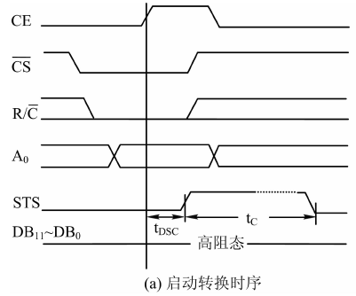
3） 工作时序
启动转换时序。AD574A的启动转换条件是: CE=1的同时
, 且 。启动后最多经400ns(t_{DSC})，状态信号
STS变高，指示转换开始，经t_{C}后转换结束，STS变低。对于8位转换，转换时间t_{C}最大为24μs，对12位转换，t_{C}最大为35μs。

Slide 89



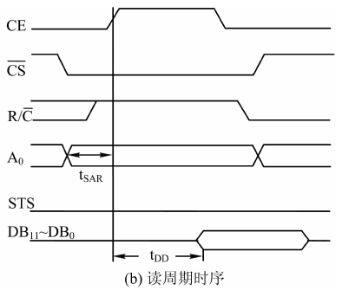
读周期时序。也要求CE和 同时有效而且 时开
始读操作， 必须在CE和 同时有效前至少提前150ns
（t_{SAR}）就变高。读操作开始后最多经200ns（t_{DD}），转换后的结果会出现在12位数据线DB₁₁~DB₀上，并保留一定时间，供CPU读取。

Slide 90

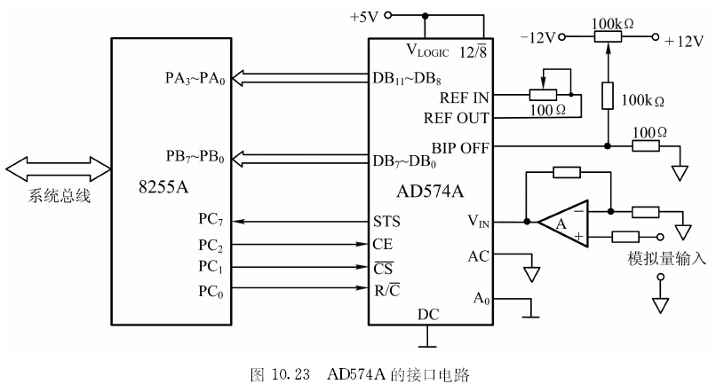
4）AD574A应用举例
用12位转换方式，输入范围0～+10V，单极性。以8255A为接口。模拟信号放大后从10V_{IN}输入， 接+5V，AC接模拟地，DC接数字地，A₀接地，12位输出DB₁₁～DB₀分别与PA₃∼PA₀、PB₇∼PB₀相连。

Slide 91
编程8255A的A口、B口为方式0输入，用来读取12位结果。PC_{3∼0}输入状态信息；PC_{7∼4}输出控制信号，启动转换或发出读取结果的命令。启动A/D转换和读取结果的程序段如下：
；8255A的端口地址
POTR_A EQU 0F0H ；A口地址
PORT_B EQU 0F1H ；B口地址
PORT_C EQU 0F2H ；C口地址
PORT_CTL EQU 0F3H ；控制口地址
；8255A控制字：A口和B口工作于方式0，A口、B口和C口
；上半部分为输入，C口下半部分为输出。
MOV AL，10011010B ；方式字
OUT PORT_CTL，AL ；输出方式字

Slide 92
；启动A/D转换
MOV AL，00H
OUT PORT_C，AL ；使 , CE， 均为低
NOP ；延时
NOP
MOV AL，04H
OUT PORT_C，AL ；使CE=1，启动A/D转换
NOP ；延时
NOP
MOV AL，03H
OUT PORT_C，AL ；使CE=0，
；结束启动状态
READ_STS：
IN AL，PORT_C ；读STS状态
TEST AL，80H ；转换完（STS=0）了吗?
JNZ READ_STS ；否，则循环等待

Slide 93
；转换完成，启动读操作
MOV AL，01H
OUT POTR_C，AL ；使 ，CE=0，
NOP
MOV AL，05H ；使CE=1， ，
OUT PORT_C，AL ；允许读出
；读取数据，存入BX中
IN AL，PORT_A ；读入高4位数据
AND AL，0FH
MOV BH，AL ；存入BH
IN AL，PORT-B ；读入低8位
MOV BL，AL ；存入BL
；结束读操作
MOV AL，03H ；使CE=0，
OUT PORT_C，AL ；结束读操作

